Slide 1
Sự khác biệt về các cách thức thu nhập dữ liệu đa phương tiện và thiết bị thu nhập dữ liệu

Slide 2
Các thành viên trong nhóm:
Nguyễn Bá Quang Huy
Nguyễn Trung Kiên
Hoàng Lê Tuấn Anh

Slide 3


NỘI DUNG CHÍNH
Dữ liệu đa phương tiện là gì?
Các loại dữ liệu đa phương tiện.
Sự khác nhau giữa các cách thu nhập dữ liệu.
Thiết bị thu nhập dữ liệu đa phương tiện.

Slide 4
1.
Dữ liệu đa phương tiện là gì?

Slide 5
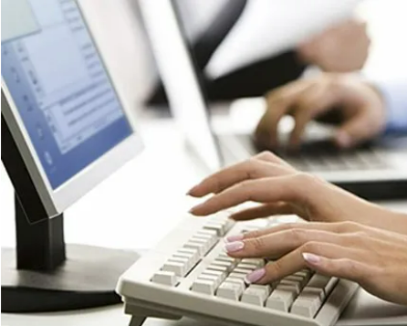
Dữ liệu đa phương tiện là gì?
Thông thường chúng ta thường ghi nhận thông tin ở dạng văn bản, các văn bản này được mã hoá và lưu trữ lại. Khi đó ta có dữ liệu dạng văn bản.

Slide 6
Vậy nếu thông tin chúng ta thu nhận được ở một dạng khác như âm thanh, hình ảnh thì dữ liệu của nó ở dạng nào?

Slide 7

Từ đó ta dẫn đến khái niệm mới “dữ liệu đa phương tiện”
Phương tiện (media) là nhằm đến các kiểu thông tin hay kiểu thể hiện thông tin như dữ liệu số, văn bản, hình ảnh, âm thanh, video.
Đa phương tiện là tổ hợp của văn bản, hình ảnh, hoạt hình, âm thanh và video.
Đa phương tiện có mặt trong mọi khía cạnh hoạt động, đời sống của con người như truyền thông, giải trí, thương mại, giáo dục, ...

Slide 8
Dữ liệu đa phương tiện (multimedia data) là dữ liệu hướng đến thể hiện máy đọc được của các kiểu phương tiện gộp.
Đặc điểm của dữ liệu đa phương tiện:
Dung lượng lớn
Đa dạng và phức tạp
Phi cấu trúc

Slide 9
2.
Các loại dữ liệu đa phương tiện.

Slide 10
Trong lĩnh vực công nghệ Multimedia người ta chia dữ liệu multimedia ở các dạng:
Văn bản (Text)
Âm thanh (Sound)
Âm thanh động, có làn điệu (Audio)
Hình ảnh (Picture/ Image)
Ảnh động (Motion picture )
Ảnh động kết hợp âm thanh động (Video)
Hình ảnh sử dụng theo nguyên tắc chiếu phim (Animation)
AVI (Audio-Video Interleaved)
Kết hợp giữa các dạng trên

Slide 11

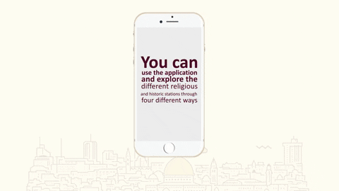
Text
Là 1 loại hình phương tiện để ghi nhận, lưu trữ và truyền đạt các thông tin từ chủ thể này sang chủ thể khác bằng ký hiệu gọi là chữ viết.
Văn bản (Text): được thu nhập bằng cách sử dụng các công cụ nhập liệu được cài đặt trong máy tính, điện thoại, … Các dữ liệu văn bản này sẽ được mã hoá để lưu trữ hoặc truyền tải.

Slide 12
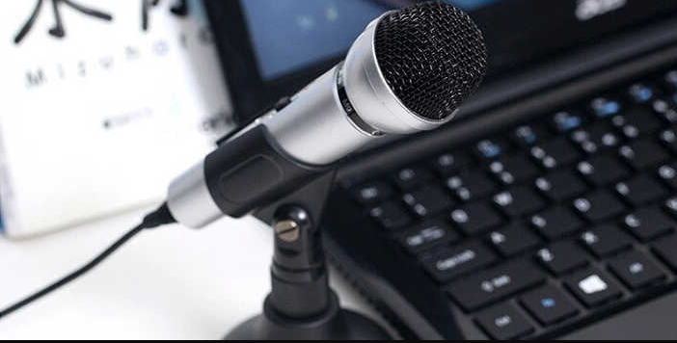

Sound
Là dao động các sóng âm gây ra áp lực làm dịch chuyển các hạt vật chất trong môi trường đàn hồi làm tai người cảm nhận được các dao động này
Ta có thể thu nhập dữ liệu dạng âm thanh bằng cách sử dụng Microphone, máy ghi âm, …

Slide 13
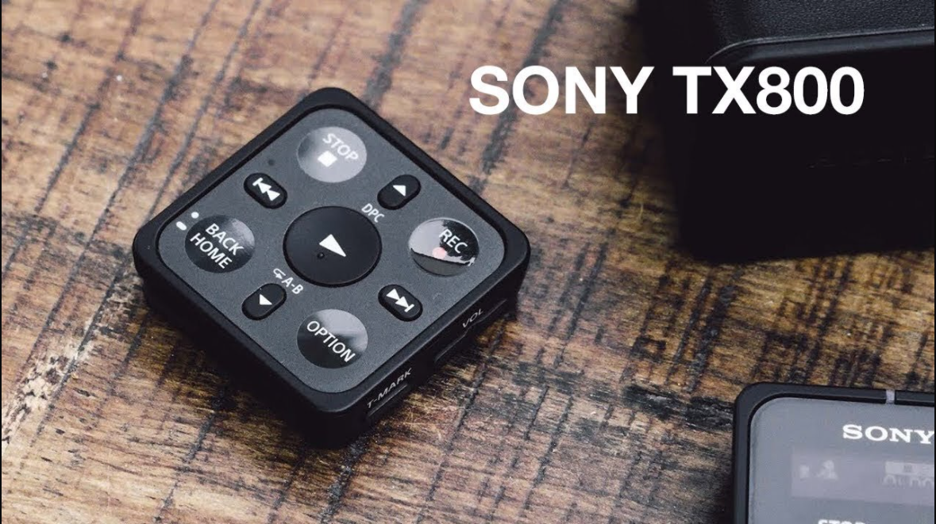
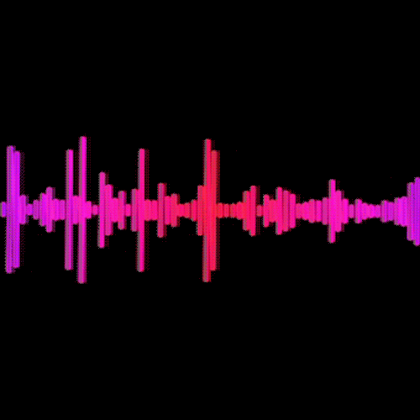
Audio
Ta có thể thu nhập dữ liệu dạng audio bằng cách sử dụng máy ghi âm, phần mềm ghi âm của điện thoại thông minh, …
Là dao động các sóng âm giống như âm thanh (sound), tuy nhiên âm thanh (audio) sẽ có thêm các làn điệu

Slide 14
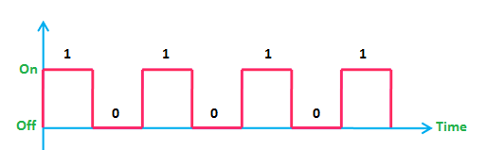
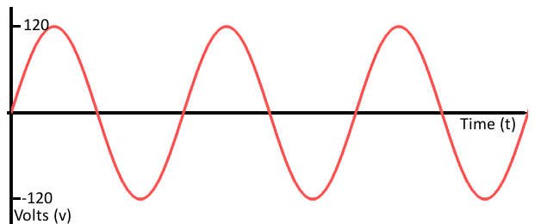
Để máy tính làm việc được với âm thanh, chúng phải được chuyển thành tín hiệu số (digital) từ tín hiệu tương tự (analog). Quá trình này gọi là “lấy mẫu”, mỗi một phần của thời gian lấy mẫu, tín hiệu tương tự được ghi nhận lại thành những bit.
Tín hiệu Digital hay còn gọi là tín hiệu số bản chất chỉ là hai trạng thái 0 – 1 hay ON-OFF được hiểu đơn giản dưới dạng nhị phân Logic 0-1. Có nghĩa là , khi ở trạng thái 1 là ON , 0 là OFF.
Tín hiệu analog là một tín hiệu liên tục biểu diễn trạng thái là một đường liên tục Sin , Cos hoặc đường cong lên xuống bất kỳ. Như vậy , tín hiệu analog là một tín hiệu tương tự về bản chất nhưng khác nhau về cường độ tín hiệu so với thời điểm trước đó.

Slide 15

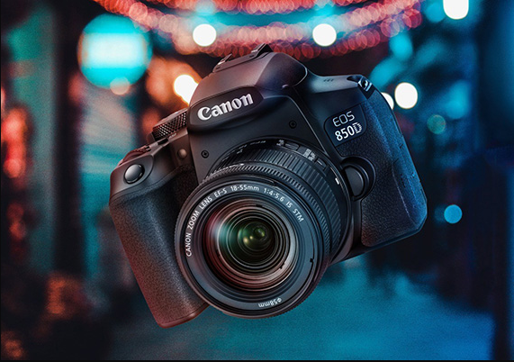
Image/Picture
Là những gì chúng ta thấy được thông qua thị giác rồi sau đó chuyển về não giúp ta cảm nhận hình ảnh đó 1 cách chân thực nhất từ đó đưa ra những phản xạ, cảm nhận về hình ảnh mà ta vừa thu nhận
Ta có thể thu nhập dữ liệu dạng hình ảnh bằng cách sử dụng các thiết bị như máy ảnh, điện thoại thông minh, …

Slide 16
Sau khi ghi hình từ cảm biến máy ảnh kỹ thuật số và đi qua bộ khuếch đại, hình ảnh sẽ được chuyển đổi thành dữ liệu kỹ thuật số. Đây là nhiệm vụ của bộ chuyển đổi tương tự số (analog-to-digital converter).
Hầu hết các máy ảnh hiện đại chuyển đổi thành 16 bit nhưng chỉ sử dụng 14 bit, và 2 bit kia cho phép linh hoạt hơn trong quá trình xử lý hậu kỳ và lọc. Trong đó, 14 bit tương ứng với 16.384 pixel, chứng tỏ hình ảnh có nhiều màu và cho dải màu rộng lớn trong máy ảnh kỹ thuật số hiện đại.
Dữ liệu pixel này tiến hành xử lý hình ảnh. Bộ xử lý thực hiện một số thuật toán, lọc, gỡ lỗi và nén nếu bạn chọn hình thức lưu ảnh dưới dạng jpg. Hình ảnh cuối cùng sau đó được ghi vào thẻ của máy ảnh.

Slide 17

Motion picture
Ta có thể sử dụng điện thoại, máy ảnh, máy tính kết hợp với các phần mềm tạo ảnh động như Screen GIF, Easy GIF Animator, …
Là một khái niệm mới ra đời vào năm 2011 và hình được lưu dưới dạng .gif – Có nghĩa là Graphics Interchange Format. Hình ảnh động có thể tùy biến vừa tĩnh, vừa động

Slide 18
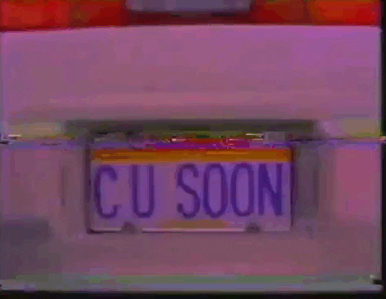
Video
Ta có thể sử dụng các thiết bị như máy quay phim, camera, … để thu dữ liệu dạng video
Là phương tiện điện tử để ghi, sao chép, phát lại, phát sóng và hiển hiển thị hình ảnh chuyển động có âm thanh được lưu trữ trong các phương tiện

Slide 19
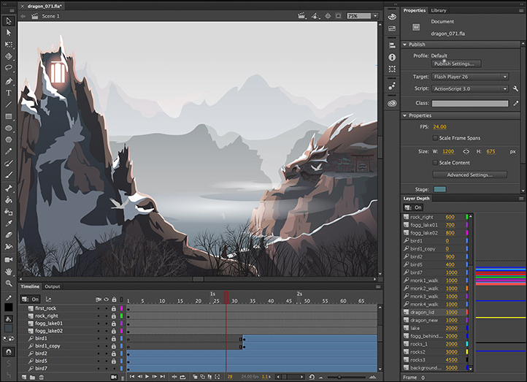
Animation
Để tạo dựng các dữ liệu hình ảnh dạng animation bằng cách sử dụng các phần mềm tạo hoạt hình như Alice3D, Adobe Animated CC, …
Là nghệ thuật tạo ra sự “sống” cho những thứ vô tri vô giác - dù là hình ảnh vẽ tay, hình ảnh digital, tạo hình 3D, hay thậm chí là mô hình đất nặn hay cắt dán

Slide 20
Hiện nay trên thế giới có rất nhiều chuẩn nén hình ảnh, các chuẩn nén hình ảnh về sau ngày càng có cải tiến về công nghệ nén. Tức là lượng dữ liệu hay nói cách khác kích thước của tập tin video sau khi nén được giảm nhiều hơn so với các chuẩn nén trước, nhưng chất lượng lại tốt hơn.
Chuẩn nén H.264
Là chuẩn nén mở được công bố chính thức vào năm 2003, hiện là chuẩn hỗ trợ công nghệ nén tiên tiến và hiệu quả nhất hiện nay. Và nó đang dần được đưa vào thành chuẩn nén tiêu chuẩn của ngành công nghệ an ninh giám sát bằng hình ảnh. Với cách nén và truyền thông tin bằng chuẩn H.264 làm giảm đến 50% băng thông và kích thước file dữ liệu lưu trữ so với cách nén thông thường hiện nay và giảm tới hơn 80% băng thông và kích thước file dữ liệu lưu trữ so với nén bằng chuẩn Motion JPEG.
Chuẩn nén H.265
Tên gọi đầy đủ của chuẩn nén H.265 là HEVC (High Efficiency Video Coding – nén video hiệu suất cao). Với nhu cầu của các hãng sản xuất camera đặt ra là giảm bớt dung lượng video camera ghi lại mà vẫn giữ nguyên chất lượng, các kỹ sư R&D đã nghiên cứu và sử dụng chuẩn nén mới vào trong lĩnh vực camera an ninh giám sát.
Chuẩn nén H.265+
Chuẩn nén hình ảnh H.265+ là công nghệ mã hóa mới nhất trong lĩnh vực video giám sát cho phép truyền tải trực tiếp tín hiệu hình ảnh lên tới 33.2MP (8K UHD) mà vẫn kiểm soát được lượng băng thông tiêu thụ cho phép. Chuẩn nén hình ảnh H.265+ làm giảm đến 90% băng thông và kích thước file dữ liệu lưu trữ so với H.264.
Chuẩn nén MJPEG
Là một trong những chuẩn video cũ nhất mà hiện nay vẫn sử dụng. Chuẩn MJPEG hiện chỉ sử dụng trong các thiết bị rẻ tiền, chất lượng thấp, không những chất lượng hình ảnh kém, tốn tài nguyên xử lý, cần nhiều dung lượng mà nó còn hay làm lỗi đường truyền.
Chuẩn nén MPEG-2
Là một tiêu chuẩn nén trong bộ tiêu chuẩn MPEG dùng để mã hóa luồng dữ liệu hình có kết hợp với các thông tin về âm thanh. Đây là một phương thức mã hóa dữ liệu cho phép lưu trữ và truyền video trên nền hệ thống và băng thông hiện thời.
Chuẩn nén MPEG-4
Là định dạng thiết kế chính thức của ISO/IEC vào tháng 10/1998 và trở thành chuẩn nén hình ảnh quốc tế vào năm 2000.

Slide 21
AVI (Audio-Video Interleaved)
Là tên gọi của 1 loại file dữ liệu đa phương tiện định dạng Container do Microsoft phát triển năm 1992. AVI là định dạng video gốc (không nén) có thể chứa cả video và audio trong một file duy nhất.
File AVI không nén hoặc nén ít khi lưu trữ file do đó nó chiếm nhiều dung lượng hơn các định dạng file video khác như MPEG và MOV. File AVI thường có kích thước lớn hơn, khoảng 2 đến 3GB trên một phút video. Tuy nhiên ưu điểm của loại file này là không mất chất lượng theo thời gian, dù bạn mở hoặc lưu file bao nhiêu lần đi chăng nữa

Slide 22
THANK YOU

